Slide 1
Державна податкова служба України
Головне управління ДПС у місті Києві
ТРАНСФЕРТНЕ ЦІНОУТВОРЕННЯ

Slide 2
Державна податкова служба України
Головне управління ДПС у місті Києві
Особливості подання звіту про КО за 2023 рік
У зв’язку з набранням чинності наказів МФУ від 07.12.2023 № 673, від 27.12.2023 № 725:
Зокрема, у додатку «Відомості про контрольовані операції»:
Доповнено графу 7 «Контракт» – додатковою угодою до контракту (договору)
Внесено зміни до форми звіту про контрольовані операції
Доповнено графу 11 «Умови постачання» – конкретним місцем постачання
Внесено зміни до додатка ТЦ до податкової декларації з податку на прибуток
Доповнено графу 19 «Код валюти» – курсом валюти на дату відображення контрольованої операції в бухгалтерському обліку
Затверджено зміни до порядку складання звіту про контрольовані операції

Slide 3
Джерела інформації:
Державна податкова служба України
Головне управління ДПС у місті Києві
Внутрішні
Зіставні неконтрольовані операції:
платника податків з непов’язаними особами;
контрагента-нерезидента з непов’язаними особами
Зовнішні
Інформаційні джерела, що містять відкриту інформацію:
бази даних;
цінові агентства;
товарні біржі;
інші джерела інформації, які надають інформацію про зіставні операції та осіб
Правова база: п. п. 39.5.3.1 п. п. 39.5.3 п. п. 39.5 ст. 39 ПКУ

Slide 4
Державна податкова служба України
Головне управління ДПС у місті Києві
Внутрішні джерела інформації: пріоритетність до застосування
Вимоги до застосування
Неконтрольовані операції повинні бути:
з НЕ пов’язаними особами;
регулярними, з декількома контрагентами;
в зіставних з контрольованою операцією обсягах
Приклад застосування
Україна
Іспанія
Митний кордон
Компанія B
НКО
150$ за т.
Компанія А
Компанія C
КО
160$ за т.
НКО
Компанія D
180$ за т.
Визначення відповідності умов КО принципу «витягнутої руки»
Правова база: п. п. 39.3.3.4 п. п. 39.3.3 п. 39.3 ст. 39 ПКУ

Slide 5
Державна податкова служба України
Головне управління ДПС у місті Києві
Зовнішні джерела інформації
Для цілей застосування методу ПНЦ
Для цілей застосування методів рентабельності
котирувальні ціни зазначені в інформаційно-аналітичних агентствах;
біржові ціни тощо
загальнодоступні бази даних
Приклад застосування
(експорт електроніки)
Приклад застосування
(експорт зернових)
Компанія А
Компанія B
Компанія А
Компанія C
КО
ЧРВ = 3%
КО
100$ за т.
Зіставні юридичні особи
Котирувальні ціни
НКО
ЧРВ = 3%, 5%, 7%
НКО
100$, 110$, 125$ за т.
*При застосуванні методів 302-303 акцентується увага на зіставності облікової політики
*Обов’язковість для операцій з сировинними товарами

Slide 6
Державна податкова служба України
Головне управління ДПС у місті Києві
На що звернути увагу при виборі джерел інформації
Для цілей застосування методу ПНЦ
Для цілей застосування методів рентабельності
умови проведення платежів
Наявність повної та достовірної інформації щодо:
умови та базис поставки
фінансових показників діяльності юридичних осіб
валюту розрахунків
фактичного виду діяльності юридичних осіб
якісно-технічні характеристики товарів
структуру власності юридичних осіб
наявність відмінностей НЕ усуває пріоритетність застосування методу ПНЦ
географічний ринок
докласти розумних зусиль для проведення коригувань умов КО та НКО
у разі неможливості здійснити коригування застосувати методи рентабельності

Slide 7
Державна податкова служба України
Головне управління ДПС у місті Києві
Операції з сировинними товарами
Постанова КМУ від 08.09.2016 № 616 «Про затвердження переліку товарів, що мають біржове котирування, та світових товарних бірж для встановлення відповідності умов контрольованих операцій принципу «витягнутої руки»
Постанова КМУ від 09.12.2020 р. № 1221 «Про затвердження переліку сировинних товарів»
Наказ МФУ від 18.01.2022 № 19 «Про затвердження Порядків встановлення відповідності умов контрольованої операції щодо сировинних товарів принципу «витягнутої руки»
Рекомендований перелік джерел інформації для отримання котирувальних цін:
Argus Media Ltd
Refinitiv Holdings Ltd
S&P Global Platts (S&P Global Inc.)
Держзовнішінформ
Укрпромзовнішекспертиза
Перелік опубліковано на сайті ДПС України: tax.gov.ua

Slide 8
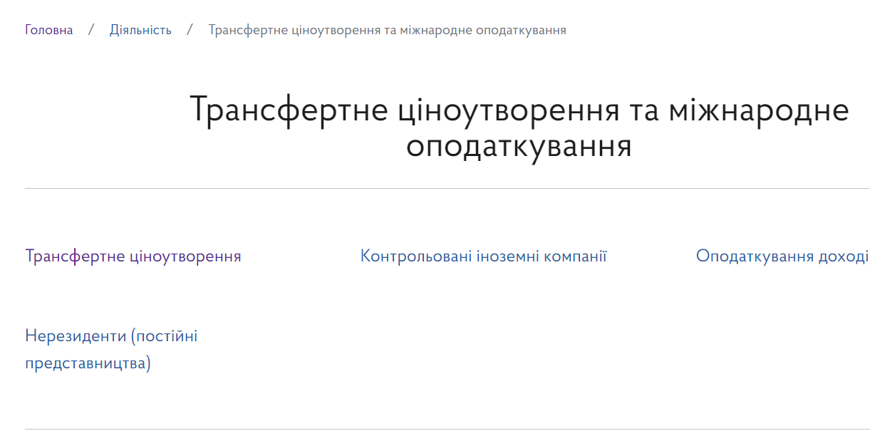
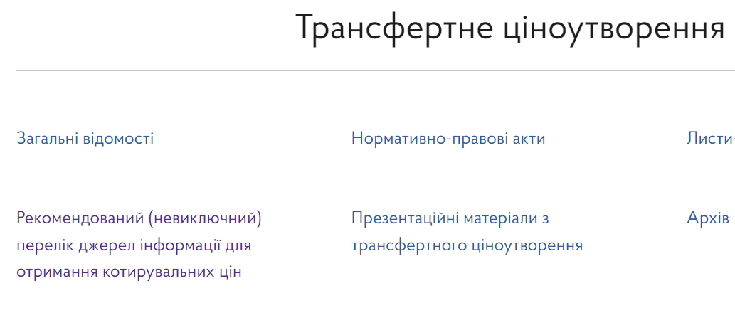
Державна податкова служба України
Головне управління ДПС у місті Києві
Сайт ДПС України: tax.gov.ua

Slide 9
Державна податкова служба України
Головне управління ДПС у місті Києві
Використання методів рентабельності для сировинних товарів
Платник податків у документації з трансфертного ціноутворення повинен:
Відповідно до п. п. 39.3.3.4 п. п. 39.3.3 п. 39.3 ст. 39 ПКУ для контрольованих операцій з сировинними товарами встановлення відповідності умов контрольованих операцій принципу «витягнутої руки» здійснюється за методом порівняльної неконтрольованої ціни
обґрунтувати НЕможливість застосування методу ПНЦ
зазначити інформацію про всіх осіб, які брали участь у ланцюгу постачання таких товарів
Приклад ланцюга постачання
Виробник
Непов’язана особа
Платник податків
Контрагент
КО
Рентабельність всіх осіб у ланцюгу постачання
Правова база: п. п. 39.3.3.8 п. п. 39.3.3 п. 39.3 ст. 39 ПКУ

Slide 10
Дякуємо за вашу увагу!
Державна податкова служба України
Головне управління ДПС у місті Києві

